Slide 1

Звіт керівника апарату суду щодо стану матеріально-технічного забезпечення Волинського апеляційного суду у 2021 році
Оксана ПІДГАЙНА
18.02.2022

Slide 2
ФІНАНСУВАННЯ СУДУ /млн.грн/

Slide 3
Фінансування поточних видатків суду /тис.грн/

Slide 4
Щомісячна потреба суду для забезпечення судочинства /тис.грн/

Slide 5
ЧИСЕЛЬНІСТЬ НА 31.12.2021

Slide 6
Заробітна плата працівників апарату суду /тис.грн/

Slide 7
Реалізація функціоналу Електронний суд

Slide 9





Іноді щось може йти не так, як хотілося б, але ми не повинні зупинятися….
ДЯКУЮ УСІМ !

Slide 10
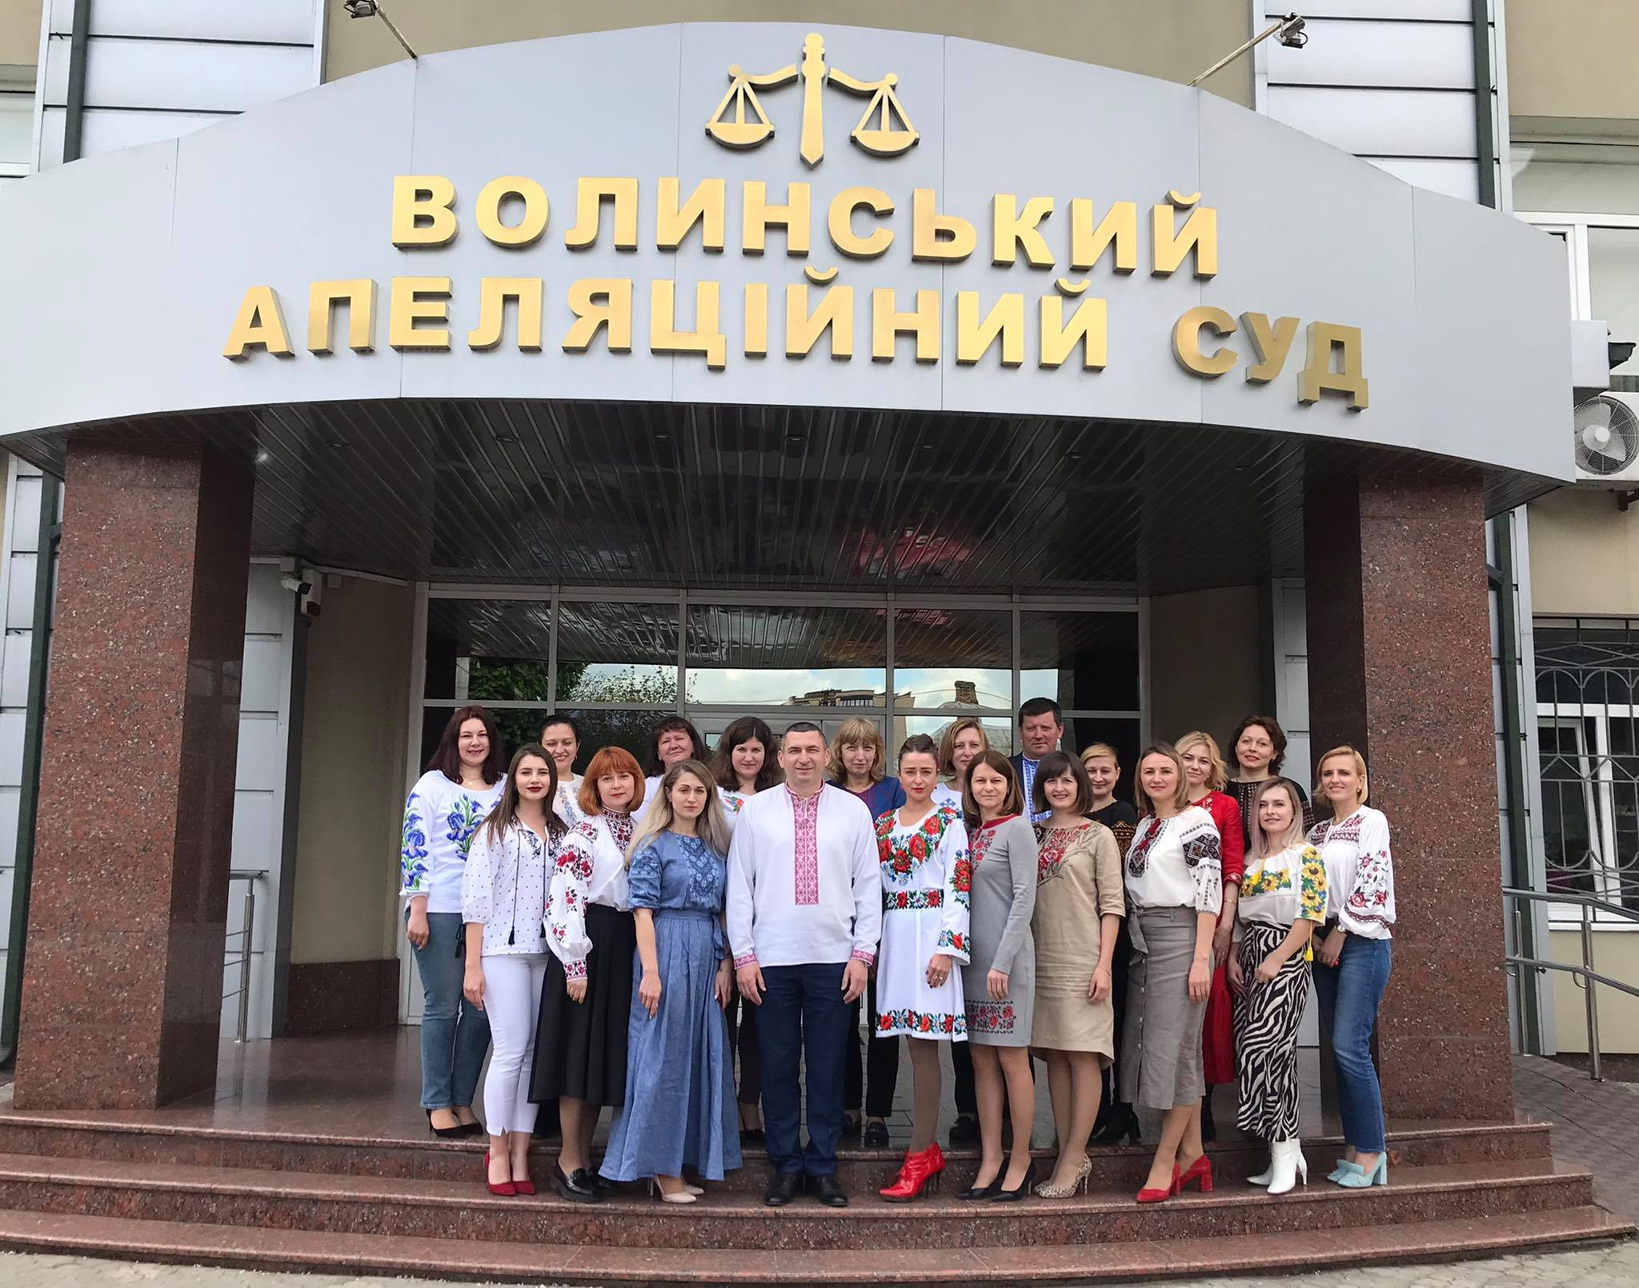
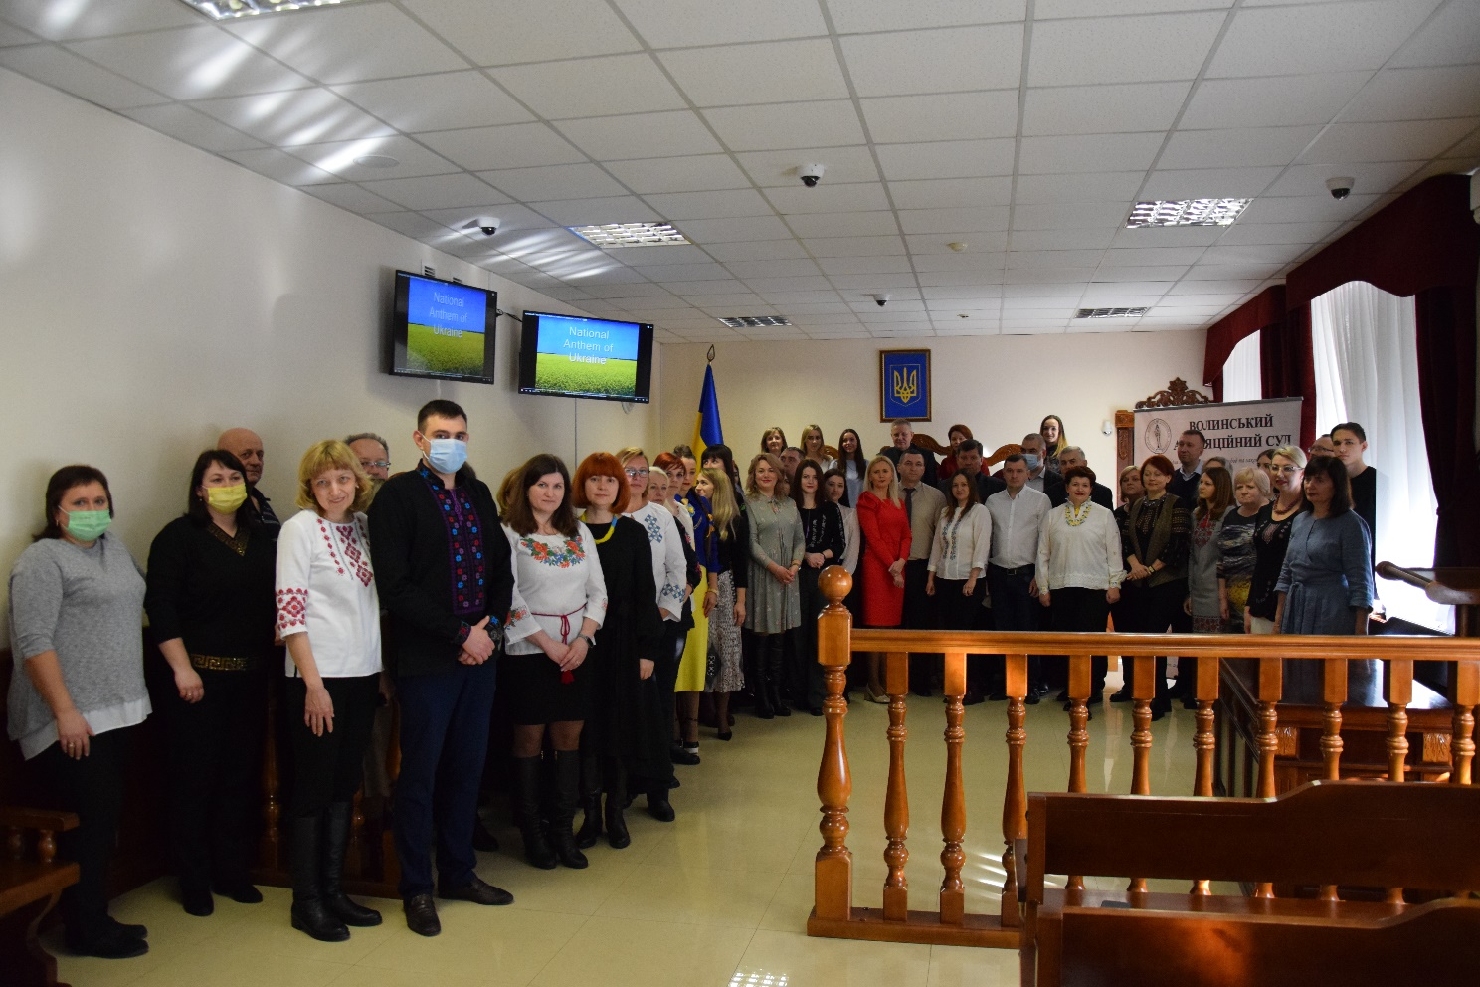
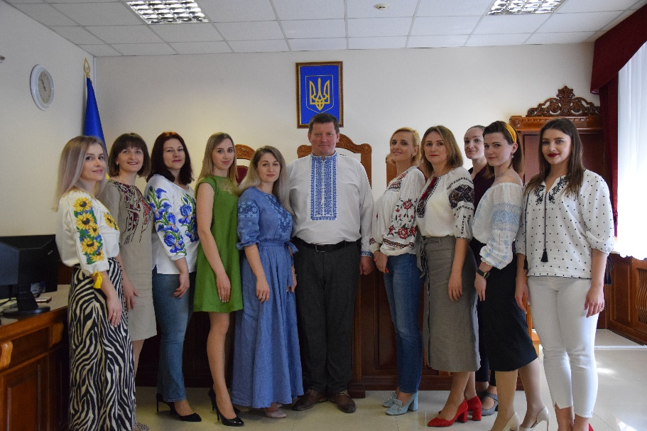
Нехай щодня у житті кожного з нас буде місце для посмішок, позитиву та доброзичливого спілкування один з одним та багато моментів , які дають радість від життя ...
ДЯКУЮ УСІМ !

